Slide 1
«Динамические модели управления запасами и резервами»
Матвеева Е.А.
ЭИ 4.1. (6.04041101)

Slide 2
Запас – обязательный элемент любой экономической системы, сглаживающий неравномерность производства, обмена, распределения и потребления, материальных благ.
Подразделяется на:
Материальные запасы
Запасы товарные
Товарная продукция (сбытовая продукция)

Slide 3
ОСНОВНЫЕ МОДЕЛИ УПРАВЛЕНИЯ ЗАПАСАМИ И РЕЗЕРВАМИ
Модель экономически обоснованной потребности в запасах (EOQ)
Модель планирования потребности в материалах (MRP)
Система «точно в срок» (JIT)
Метод ABC
Модель с фиксированным уровнем запаса
Модель с фиксированным интервалом времени между заказами
Модель с установленной периодичностью пополнения запасов до установленного уровня
Система «Минимум – Максимум»

Slide 4
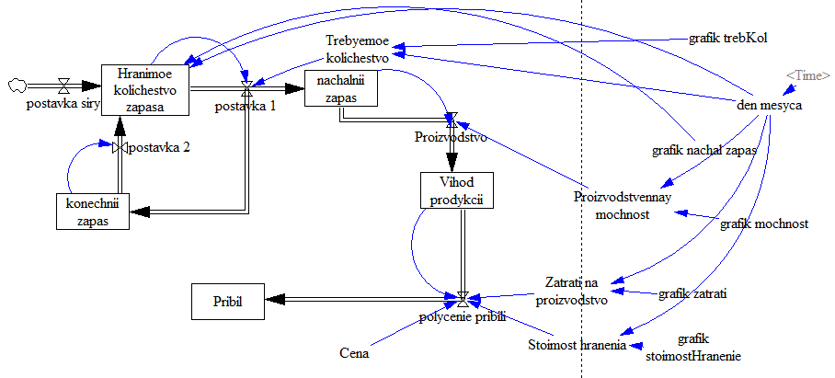
Модель управления запасами и резервами по средствам программного обеспечения Vensim

